Slide 1
第三章
随机变量的数字特征
§3.2 随机变量函数的数学期望

Slide 2














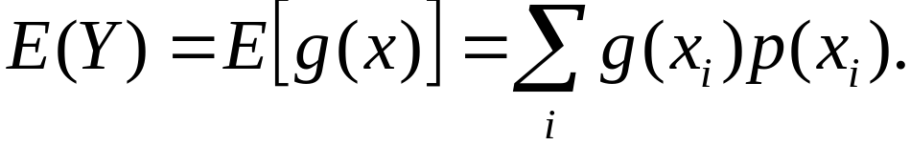
§3.2 随机变量函数的数学期望
1.一维随机变量函数的数学期望
（1） 设离散随机变量 的概率分布为
则随机变量
的可能值与取得这些值的概率
可列表如下：
则

Slide 3




§3.2 随机变量函数的数学期望
说明：
(1) 一般来说,上表不一定是
的概率分布
表，
但有了这个表格就可以计算 的数学期望.
例如：
设
则由加法定理有
此时
(2) 若 的可能值为一个可数无穷集合时,公式的右
边为级数.
假定这个级数是绝对收敛的.

Slide 4













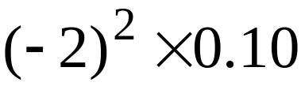
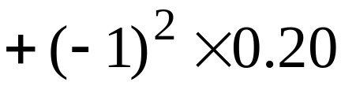





§3.2 随机变量函数的数学期望
[例1] 设随机变量 的概率分布为
求随机变量函数
的数学期望.
解：
直接按公式计算

Slide 5



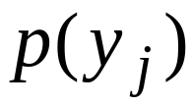





§3.2 随机变量函数的数学期望
另解：
先求随机变量
的概率分布
于是数学期望

Slide 6


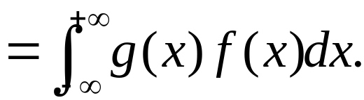

§3.2 随机变量函数的数学期望
（2）设连续随机变量 的概率密度为
则随机变
量的函数 的数学期望定义为
注：假定这个反常积分是绝对收敛的.

Slide 7


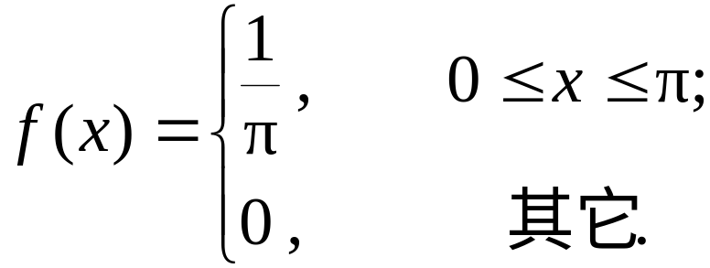
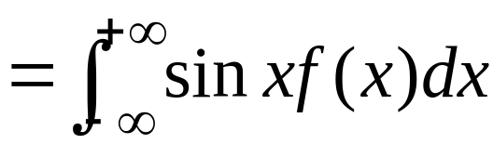
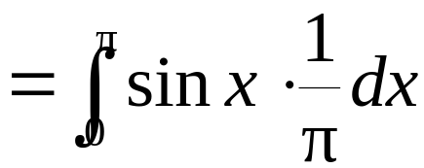

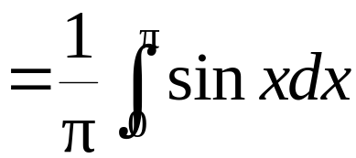
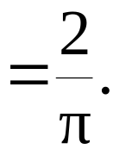
§3.2 随机变量函数的数学期望
[例2]
设随机变量
在区间
上服从均匀分布，
求随机变量函数
的数学期望.
解：
随机变量
的概率密度为
所以

Slide 8
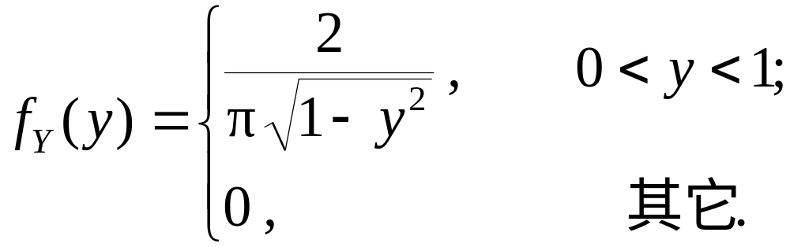
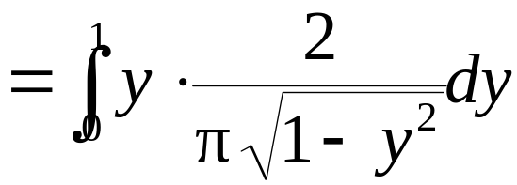
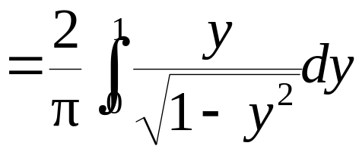
§3.2 随机变量函数的数学期望
说明：
也可以先求出
的概率密度
再计算数学期望
但这样麻烦，
从例1、例2 知：
计算随机变量函数的
数学期望不必求随机变量函数的分布.

Slide 9






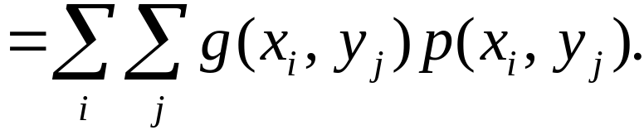


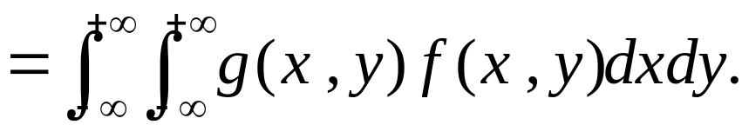
§3.2 随机变量函数的数学期望
2.二维随机变量函数的数学期望
（1）
设二维离散随机变量
的联合概率函数为
则随机变量函数
的数学期望为
（2） 设二维连续随机变量
的联合概率密度为
则随机变量函数
的数学期望为
注：假定上面的级数与反常积分都是绝对收敛的.

Slide 10
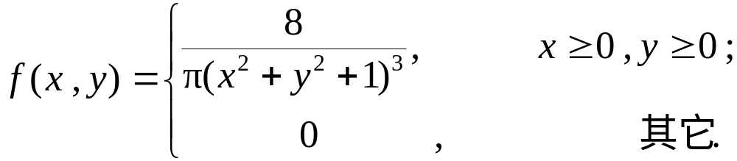

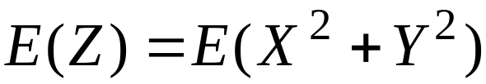
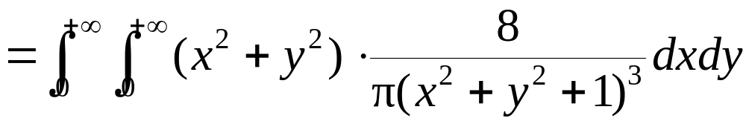
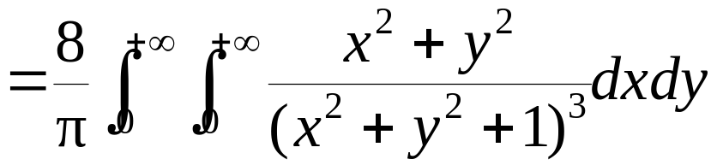
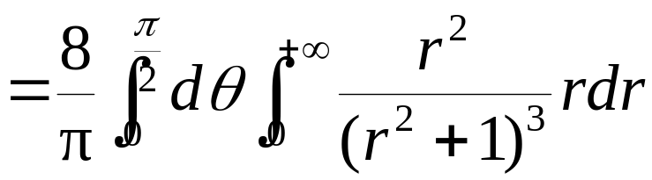
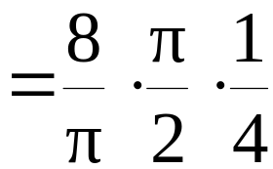

§3.2 随机变量函数的数学期望
[例3]
设二维随机变量
的联合概率密度为：
求随机变量函数
的数学期望.
解：

Slide 11

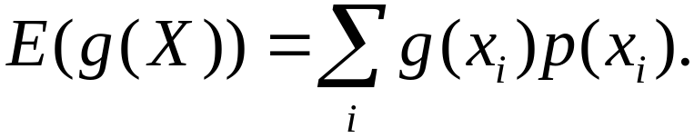
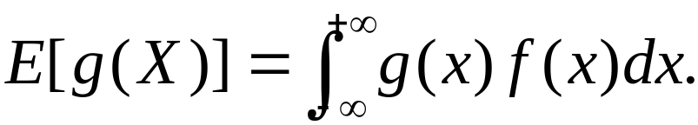
§3.2 随机变量函数的数学期望
小 结
 一维情形
若
为一维离散随机变量，
且
则
若
为一维连续随机变量，
且
则

Slide 12


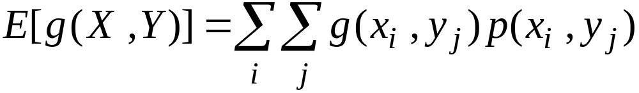
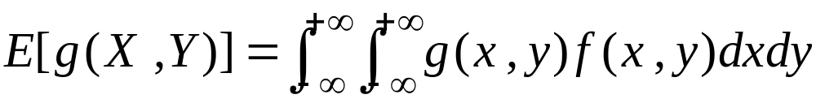
§3.2 随机变量函数的数学期望
 二维情形
若
为二维离散随机变量，
且
则
若
为二维连续随机变量，
则
且

Slide 13


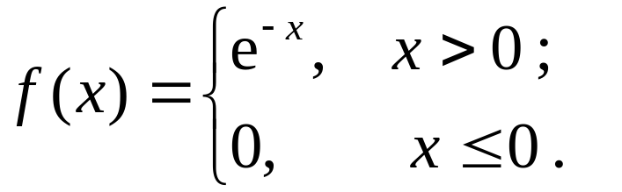
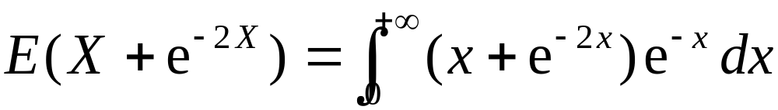
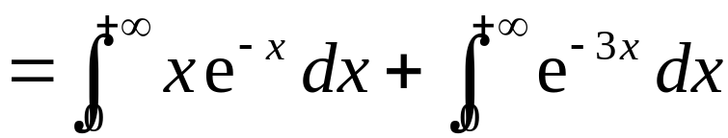
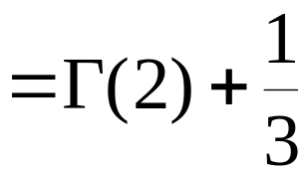
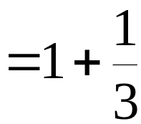
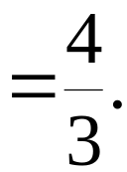
§3.2 随机变量函数的数学期望
补充例题
[例1] 设 服从参数为1的指数分布,
解：
已知
则
的概率密度为
则

Slide 14


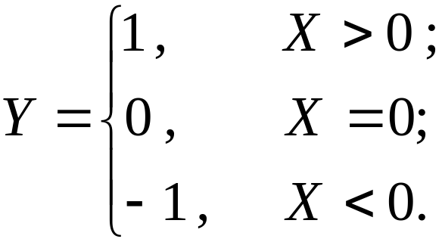

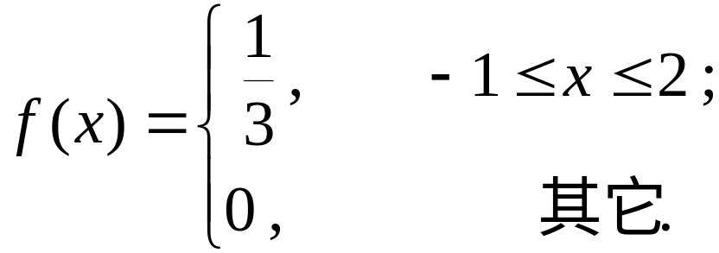
§3.2 随机变量函数的数学期望
[例2] 设随机变量
在区间
上服从均匀分布，
求
解：
易知
的概率密度为

Slide 15

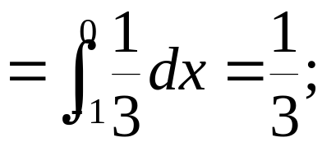



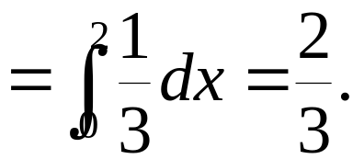


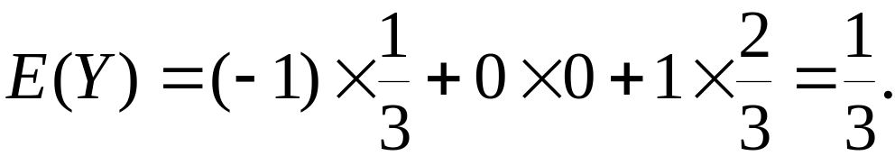
§3.2 随机变量函数的数学期望

